Slide 1
TO-DO LIST
10422 한예담
2022 방학 프로젝트

Slide 2
웹사이트의 기능
할 일 입력
사용자로부터 입력을 받음
New Entry 버튼을 누르면 할 일이 추가됨
할 일이 추가된 이후, 입력창의 value를 초기화함
2. 할 일 내용
할 일 내용이 표시됨

Slide 3
웹사이트의 기능
3. 할 일 삭제
해당 할 일을 투두리스트에서 삭제함
4. 다크모드 지원
사용자의 눈을 보호함

Slide 4
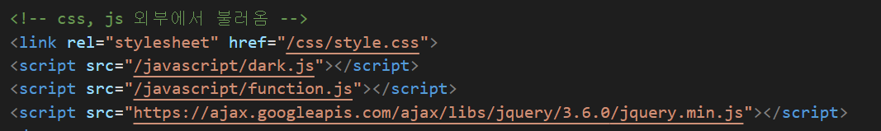
주요 코드 설명 (HTML)

Slide 5
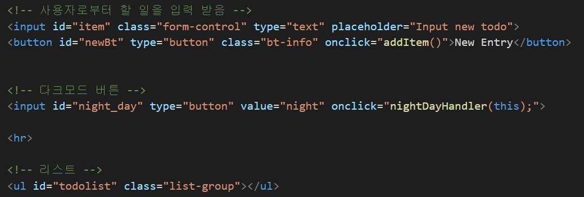
주요 코드 설명 (HTML)

Slide 6
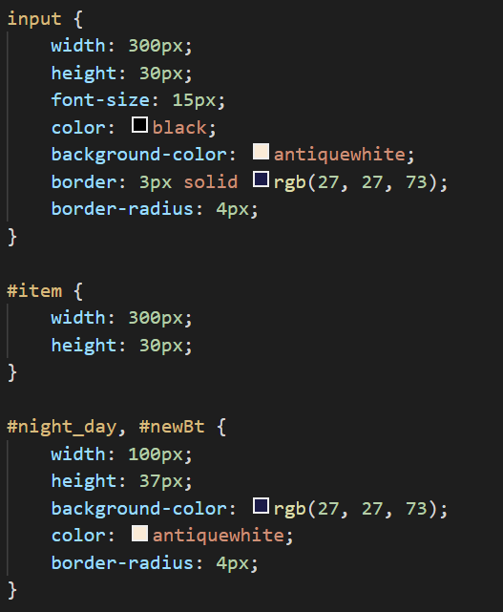
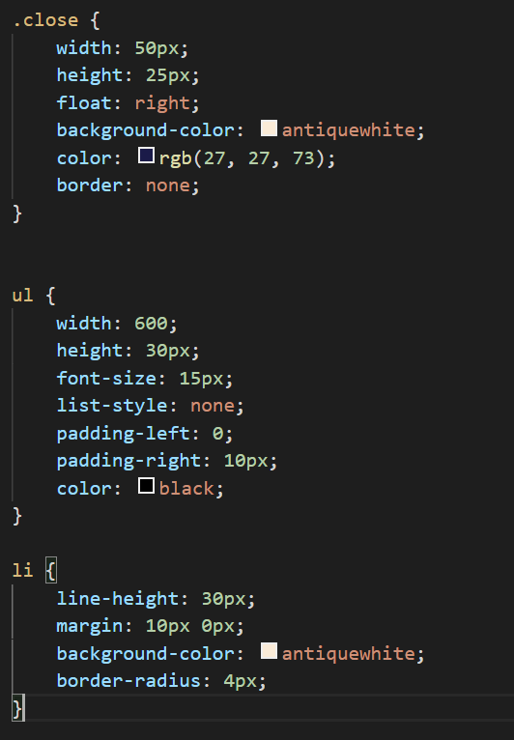
주요 코드 설명 (CSS)

Slide 7
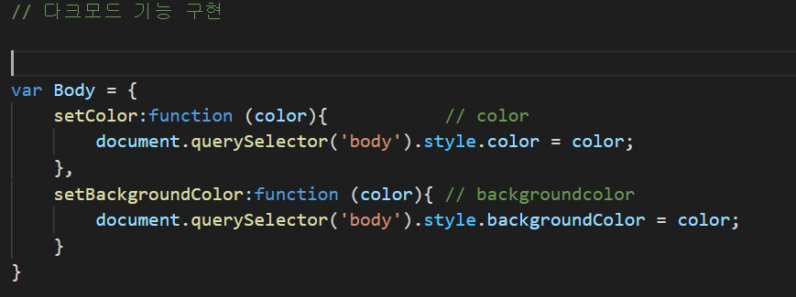
주요 코드 설명 (JAVASCRIPT)

Slide 8
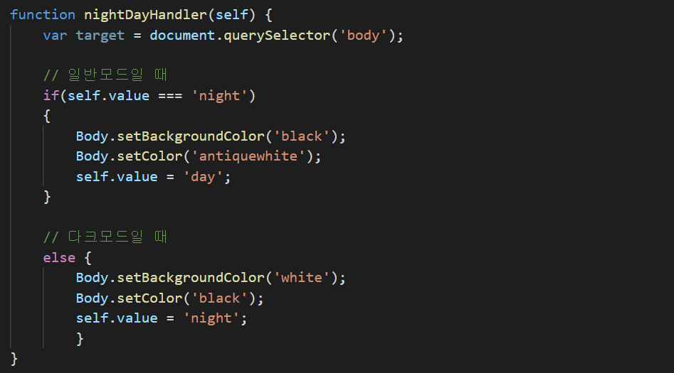
주요 코드 설명 (JAVASCRIPT)

Slide 9
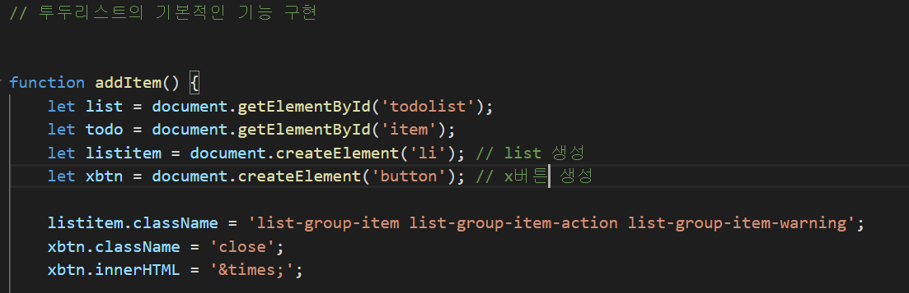
주요 코드 설명 (JAVASCRIPT)

Slide 10
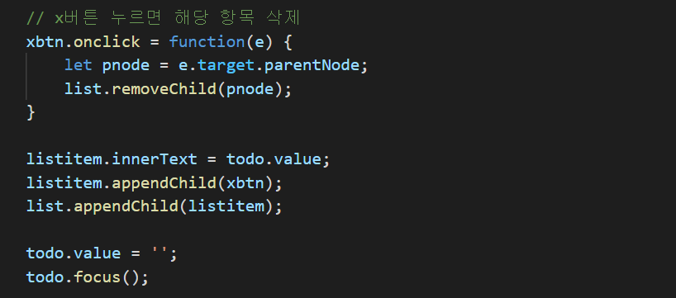
주요 코드 설명 (JAVASCRIPT)

Slide 11
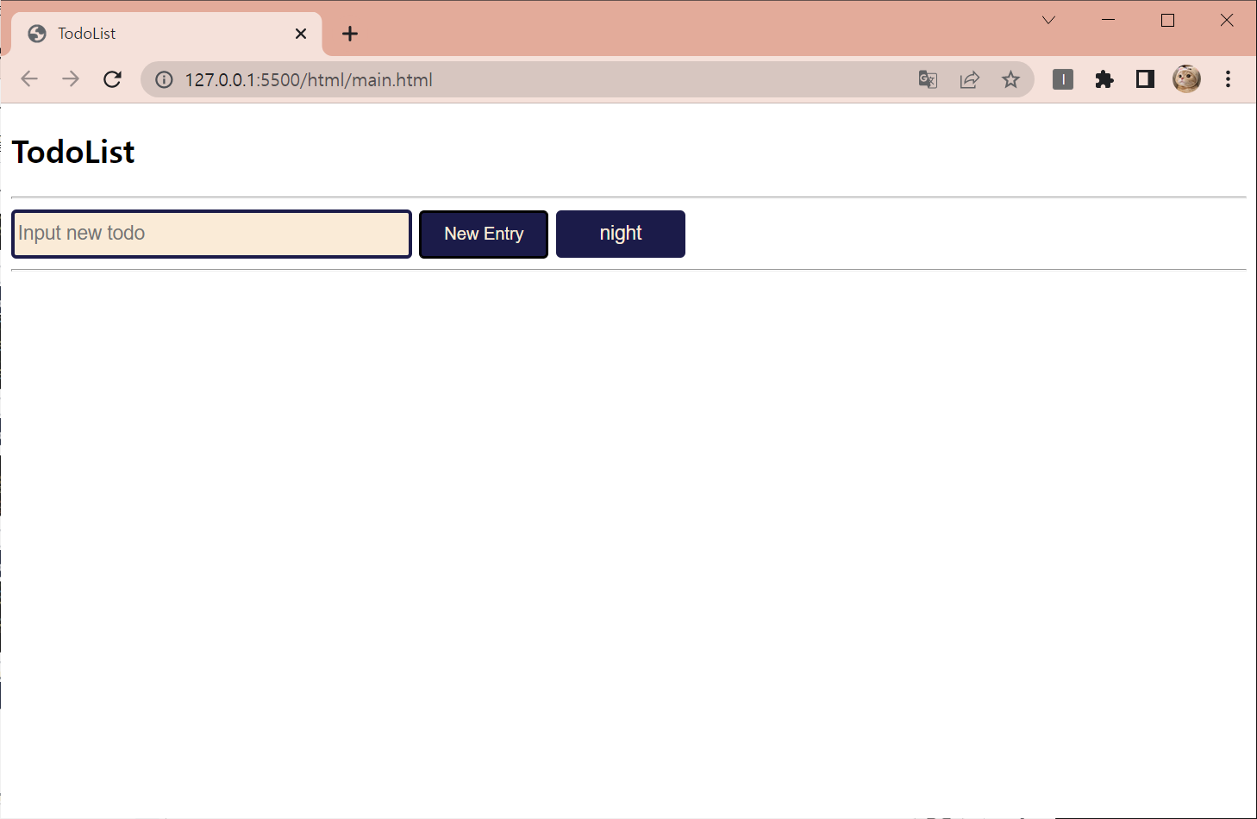
실행 화면 캡쳐

Slide 12
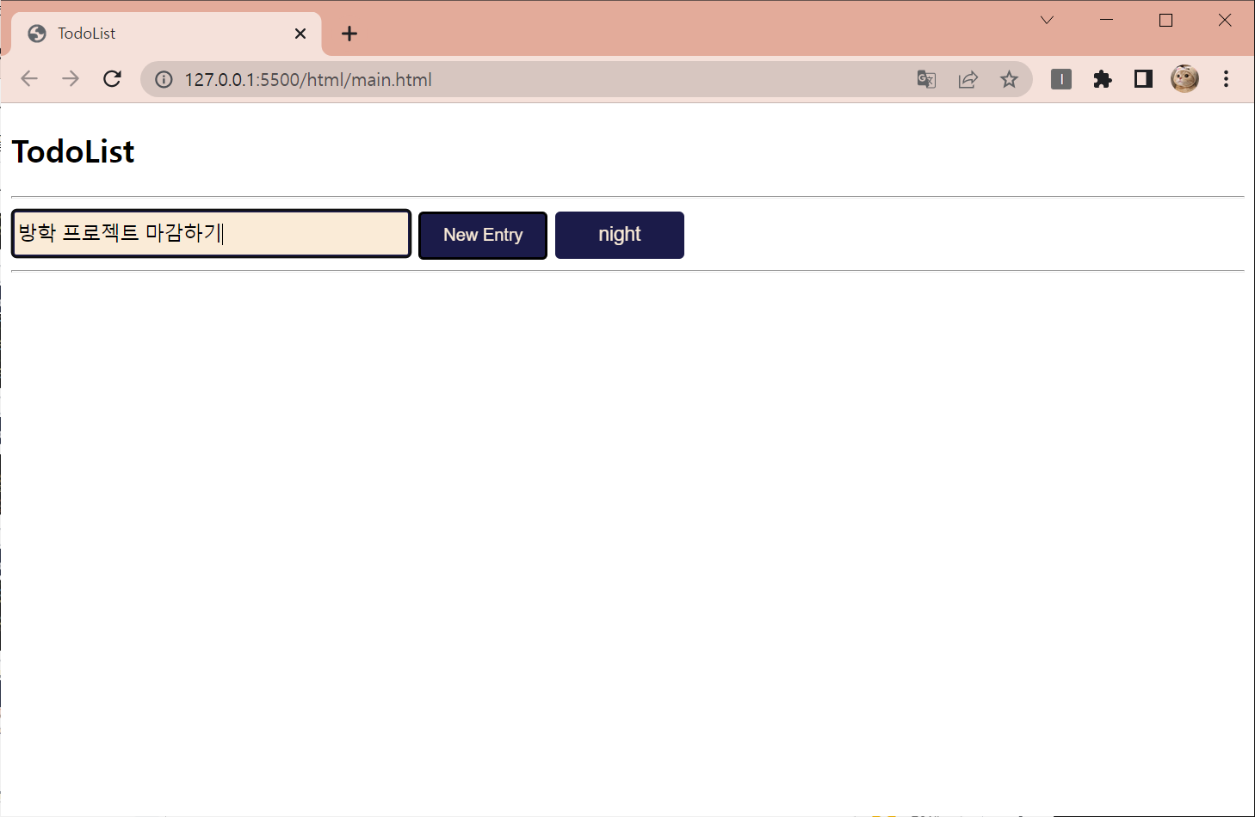
실행 화면 캡쳐

Slide 13
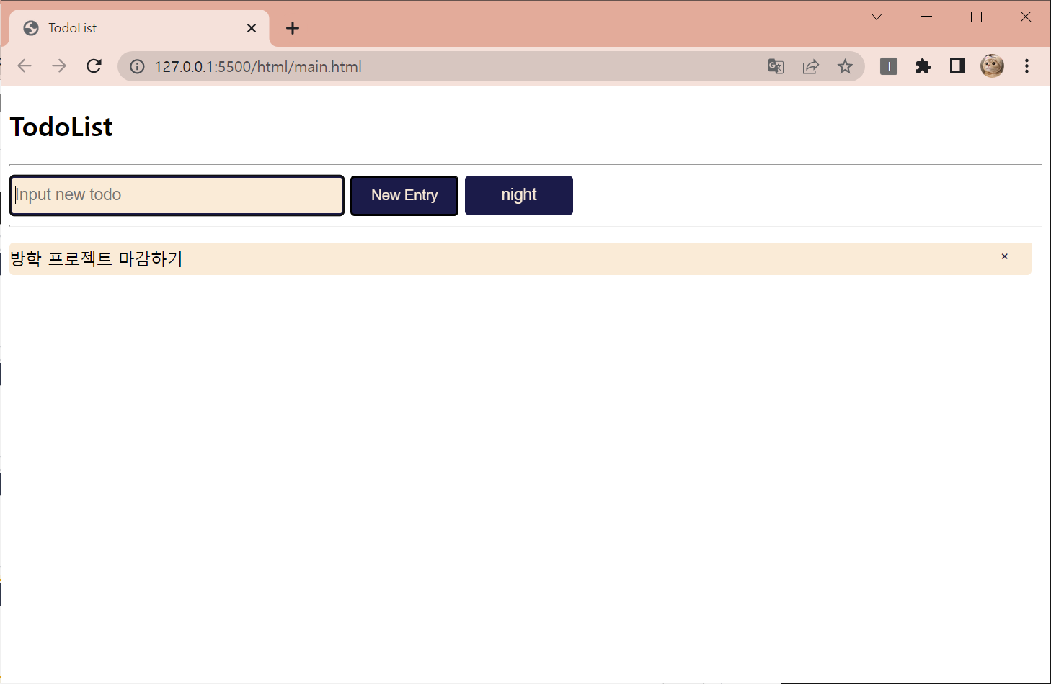
실행 화면 캡쳐

Slide 14
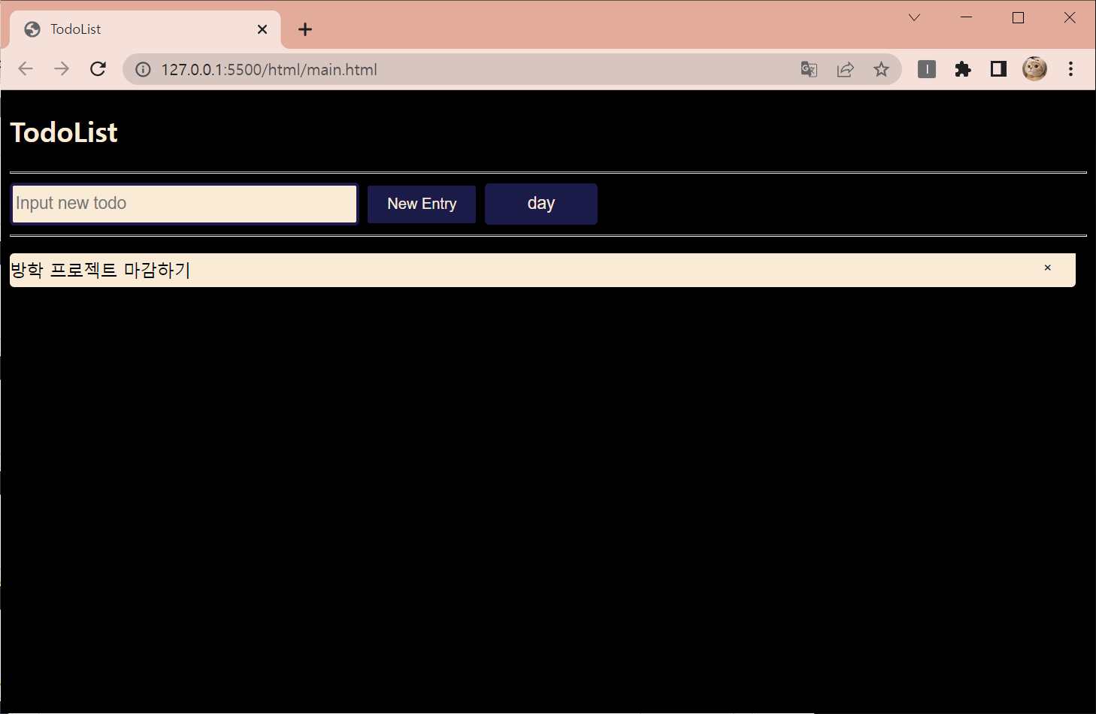
실행 화면 캡쳐

Slide 15
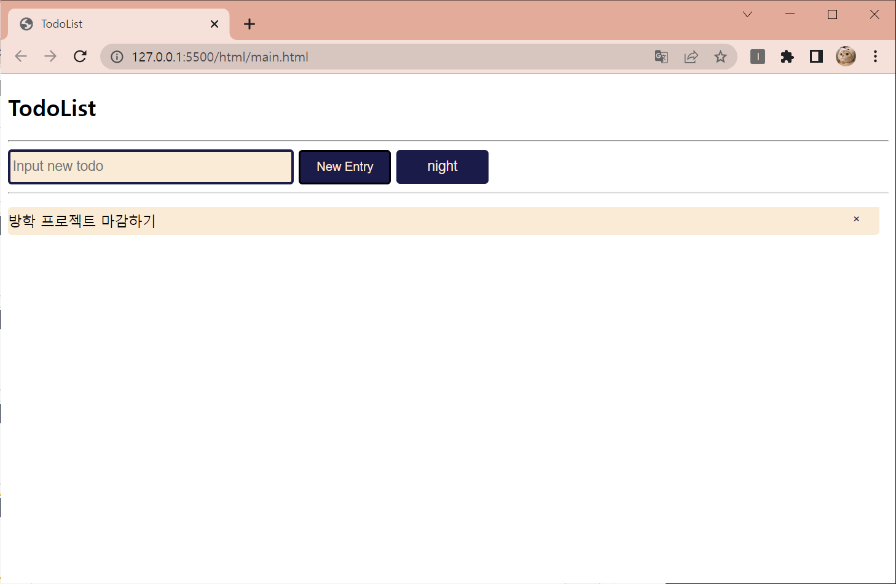
실행 화면 캡쳐

Slide 16
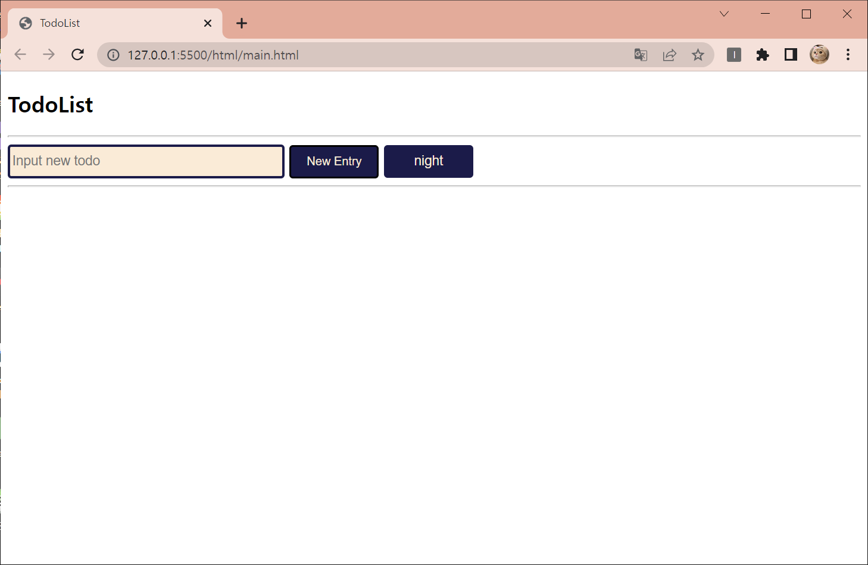
실행 화면 캡쳐

Slide 17
느낀점 / 배운점
javascript를 이용해 여러가지 동적인 기능을 구현할 수 있는 계기가 되어서 좋았다.
이번 프로젝트를 진행하면서 웹 개발에 더 흥미를 느끼게 되었다.
또한 그동안 배운 내용들을 복습하고 모르는 부분은 구글링으로 찾아보면서 스스로 더 발전하게 되었다.
그렇지만 기능이 몇가지밖에 없어서 아쉬운데, 나중에 javascript를 더 깊이있게 배워서 기능을 더 추가하고 완성도 있는 투두리스트를 만들고싶다.

